Slide 1
暗号化機能を有するファイル管理・共有システムの検討
盛研究室 153111
ケネス・リーゼンカン
Notes:
おはようございます。153111 盛研究室のケネスと申します。よろしくお願いします。
研究タイトルは暗号化機能を有するファイル管理・共有システムの検討です。
16

Slide 2
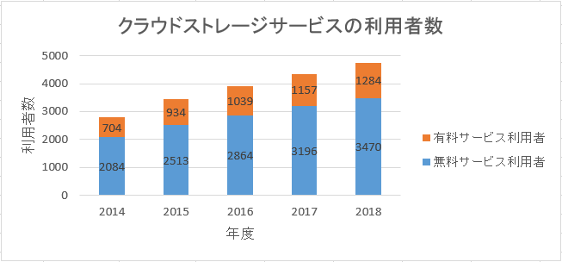
研究背景
クラウドストレージサービスの増加[1]
クラウドストレージの問題点
Googleドライブの利用プライバシーポリシー
iCloudの個人写真流出事件
Notes:
…まずは，研究背景です。
これはICT総研の調査によりクラウドストレージの利用者数のグラフです。縦軸は利用者数と横軸は年を表します。
この図から利用者数は毎年増加していることが見えます。
しかし，クラウドストレージに関してこんなことがあります。
Google のポリシーにより，担当するGoogle社員は秘密を絶対に守ると契約した上で，私たち客さんのアカウントにアクセスが許可される。
iCloudから有名人の個人写真の流出事件も時々見られる。
などの問題が発生しています。というわけで，
これはICT総研から取ったクラウドストレージの利用者数のデータで書いたグラフです。
この図で2014年度から今年になって利用者数が70％も増えたことが分かりました。
1:32

Slide 3
研究目的
安全なファイル管理・共有システムの提案
暗号化
管理
共有
簡単にできる
Notes:
アカウントが乗っ取られたとしても内容が守れるという目的を提案します。
そのために，
ファイルの暗号化・管理・共有，そして，＊全てが簡単に
できるファイル管理・共有システムが必要だと考えました。
0:24
3page 2:19

Slide 4
本研究で検討した機能
SAML認証
ユーザをグループ分けしてグループ間でのファイル共有を制御
自動暗号化しクラウドに保存
ブラウザベースビューア
Notes:
その目的のために、本研究で…
SAML認証
ユーザのグループ分けシステム
自動暗号化し保存する機能
ブラウザのビューアシステム
…という4つ機能を提案しました。
*時間チェック 1:40mins

Slide 5
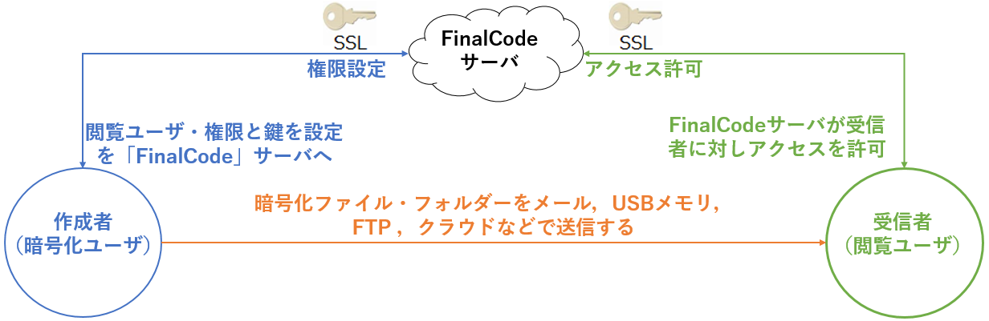
FinalCode[2]について
特徴
パスワード不要
鍵の管理は不要
ユーザの指定と使用権限は簡単に細かく設定
暗号化ファイルの送信方法は問わない
Notes:
ファイルセキュリティと調べたら，「FinalCode」という商品を見つかりました。
こちらの図はFinalCodeの仕組みです。これを利用するには両方ともClientというソフトのインストールとユーザの登録が必要です。
この図をまとめると，4の特徴が言えます。
閲覧するときパスワードはいりません
鍵の管理も一切不要です
閲覧ユーザの指定と使用権限の設定
どんな方法でファイルを送信しても大丈夫
FinalCodeはこんなことを可能にするファイルセキュリティです。
しかし，色々を調べた結果、
本研究の提案と同様な機能があるので，詳しく調査しました。
｢FinalCode」は、重要ファイルを暗号化して、利用状況を追跡、遠隔(えんかく)で削除もできるファイルセキュリティです。
この図はFinalCodeのホームページに参考して，私が書いたFinalCodeの仕組を表します。
仕組
作成者と受信者がいます。両方ともFinalCode Clientというソフトをインストールし，ユーザ登録する必要があります。
そして、作成者は見せたい人に指定し，使用権限も設定します。この情報をFinalCodeに送ります。
設定したあと，受信者に送りますが，どんな方法でも構いません。
受信者はそのファイルを受け，FinalCodeClientにログインしたまま，ファイルを開く(ひらく)とFinalCodeサーバから，アクセス許可と設定した権限がきて，ファイルを閲覧することができます。
もちろん，許可のない人が開くと，ファイルは自動削除され，情報流出はありません。

Slide 6
本研究の提案した機能
SAML認証
グループ署名を利用したユーザのグループ分け
自動暗号化しクラウドに保存
ブラウザベースビューア
Notes:
本研究で提案した機能を全てFinalCodeは持っていることを知り，全ての機能が使えなくなりました。
しかし，1つ気づいた点ことがありまして。それは，（Next Slide）
FinalCodeのことをもっと調べると，1つ気づいた点ことがありました。それは，（Next Slide）

Slide 7
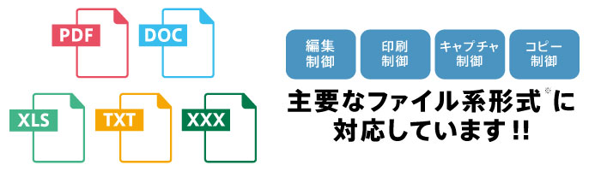
FinalCode対応する拡張子
FinalCodeのホームページに
出典：http://www.finalcode.com/jp/features/format/
しかし，
開発者向けのファイル系形式はない
Notes:
対応するファイルは使用権限の設定は可能ですが，＊click＊
開発者が使うファイル形式に対して，できないということです。そこで、（Next Silde）
FinalCodeの対応するファイル系形式の一覧を見たら，＊click＊
開発者が使うファイル形式はないということは気づきました。こちらの方向で何ができないかと思い（Next Silde）

Slide 8
今後の方向
開発者同士でファイルを簡単に
守る・管理・共有
できるファイルシステム
Notes:
開発者も使えるFinalCodeと同様な機能を持つシステムを検討したいと思います。

Slide 9
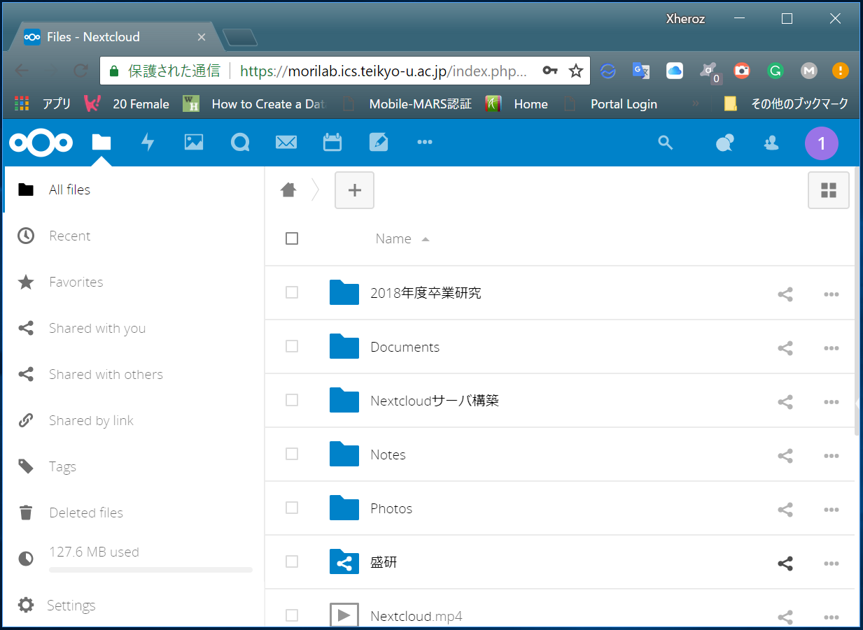
NextCloudについて
NextCloudとは[6]
プライベートなクラウドストレージ
オープンソースソフトウェア
Notes:
FinalCodeの話は以上です。次は，NextCloudについて紹介したいと思います。
NextCloudとは人あるいは，device間で簡単にファイル共有ができるプライベートなクラウドStorageで，オープンソースのソフトウェアです。
*Next Slide ＊must be before 4 mins
プライベートクラウドだから，NextCloudの機能は自由に設定ができ，柔軟性(じゅうなんせい)という特徴があります。

Slide 10
NextCloudについて
NextCloudとは[6]
プライベートなクラウドストレージ
オープンソースソフトウェア
プラグインとして
実装可能
Notes:
オープンソースなので，プラグインという形で提案している開発者のファイル管理・共有システムを導入することを検討し，
*Next Slide

Slide 11
Nextcloudを導入
Nextcloudサーバを研究室に導入
Droboという外部記憶装置と連携
Let’s Encryptの公開鍵証明書
安全通信
外部からアクセス
https://morilab.ics.teikyo-u.ac.jp
デモ
Notes:
研究室に，Linuxを構築しNextcloudを導入しました。
SSLを設定し，安全通信もできて，外部からでもこのドメインでアクセスできるように公開しています。
これから，デモ ビデオを見せたいと思っています
今正常に運用しています。
せっかく導入したので，開発者のファイルシステムをNextcloudと連携することも検討します。
今は世界のどこからでもこのURLでアクセス可能にしました。

Slide 12
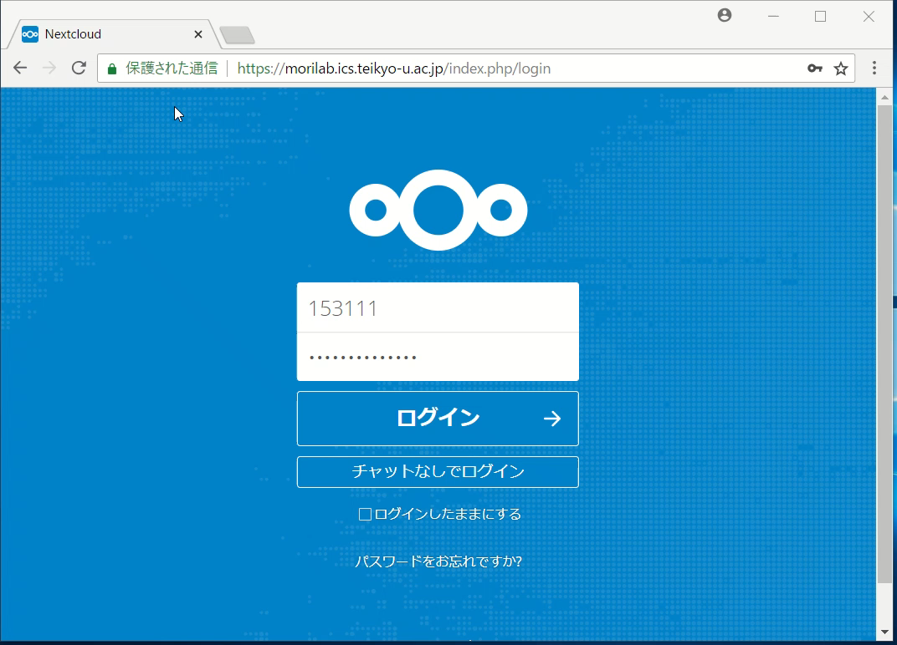
Notes:
まずは，公開鍵証明書を見せます。発行者はLet’s Encrypt、対用ドメインはモリラボ。それでは、実際にログインしてみます。

Slide 13
まとめ
クラウドストレージの増加と問題点
開発者向けのファイル管理・共有システムについて検討
NextCloudと本研究のファイル管理・共有システムの連携についても検討
Notes:
以上は研究の進捗状況です。
まとめについて、
1.クラウドストレージの増加と現在の問題点
2.開発者同士が安全にファイルを管理・共有するシステムの検討
3.とNextCloudとの連携も考えます

Slide 14
参考文献
[1]
[2]
[3]
[4]
[5]
[6]
ICT総研，2017年クラウド外レージサービス市場動向調査，http://ictr.co.jp/report/20170426.html，2018.7.5閲覧
FinalCode，ホームページ，http://www.finalcode.com/jp/，2018.7.5閲覧
FinalCode，AD連携，http://www.finalcode.com/jp/features/adldap/，2018.7.5閲覧
FinalCode，Box連携オプション，http://www.finalcode.com/jp/features/box/，2018.7.5閲覧
FinalCode，ブラウザービュー機能，http://www.finalcode.com/jp/lp/v54/，2018.7.5閲覧
NextCloud，ホームページ，https://nextcloud.com/，2018.7.5閲覧
Notes:
こちらは参考文献です。ありがとうございました。

Slide 15
ご清聴ありがとうございました

Slide 16
今後の予定
期間 | 作業計画
～10月 | 詳細設計と理論的証明
10月～12月末 | 実装することを検討
1月中旬～ | 卒業論文執筆
Notes:
今後の予定について、10月前までにシステムの設計と理論的証明を考える。そして，12月末までに実装することも検討します。1月の中旬から論文を書き始めたいと予定しています。

Slide 17
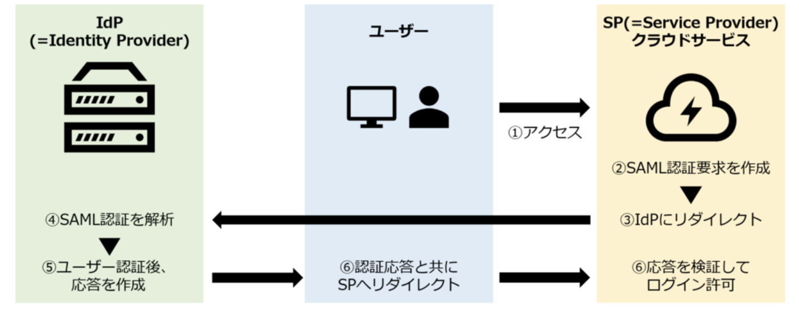
SAML認証とは
SAMLはXMLベースのセキュリティ情報伝達技術
ユーザの認証情報をやり取りするルール・プロトコル
出典：https://boxil.jp/mag/a2950/
Notes:
研究進捗を進む前にSAML認証とは何かを紹介したいです。
簡単に言うと，SAML認証はユーザを認証するプロトコルの1つであります。
ユーザのアイデンティティを提供するプログラムがあって，利用したいサービスにアクセスすると，SPが自動的にSAML認証をリクエストしIdPに行きます。ユーザ認証を行って返してユーザはSPにアクセスできます。
という認証方法ですが… （Next Silde)

Slide 18
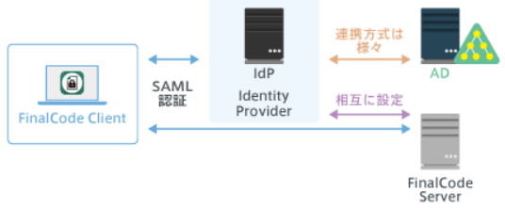
FinalCode x SAML認証[3]
出典：http://www.finalcode.com/jp/features/adldap/
Notes:
これから，FinalCodeの機能を紹介したいと思います。
こちらの図をご覧ください．SAML認証を連携していることが分かりました。
なので，(Next Silde)
ちなみに、こちらの図はFinalCodeのホームページに載っている図なので、間違いはありません。

Slide 19
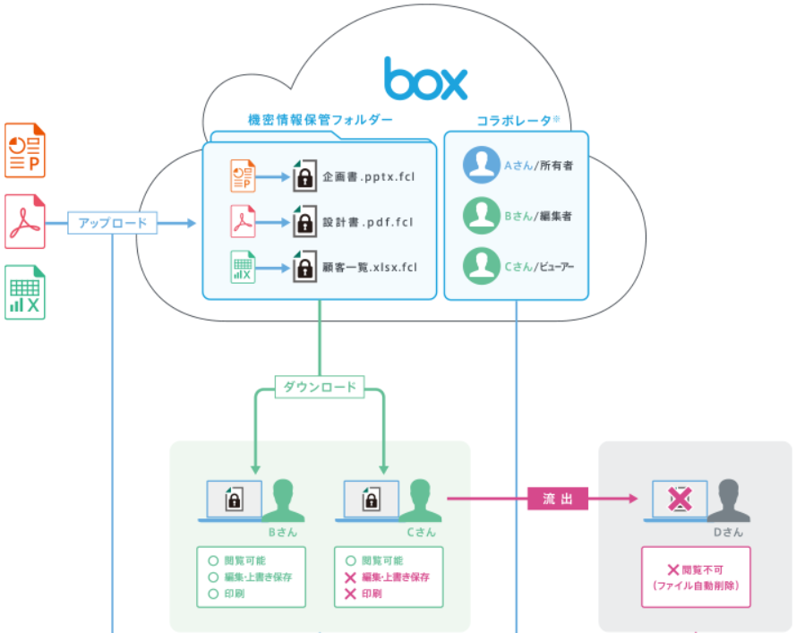
FinalCode x Box[4]
出典：http://www.finalcode.com/jp/features/box/
Notes:
「Box」というクラウドストレージと連携し
自動暗号化フォルダ機能
テンプレートという形でユーザをグループ管理機能。
があって，(Next Silde)
Boxについては皆さんご存知かと思いますが，Boxはクラウドストレージサービスの一つです。
FinalCodeとBoxの連携により，自動暗号化フォルダー機能があります。
FinalCodeはテンプレートという形でユーザをグループ管理することができます。
そして…

Slide 20
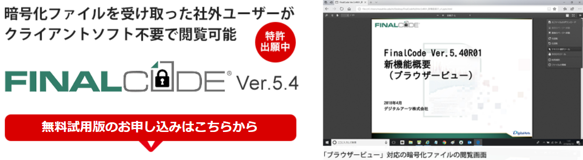
新機能「ブラウザービュー」[5]
出典：http://www.finalcode.com/jp/lp/v54/
Notes:
FinalCodeの新機能，ブラウザーでファイルを閲覧することが可能になりました。
＊3:15mins なら余裕
しかも、Clientソフトのインストールは要らないと書いてありました。

Slide 21
Gitの質問に対して
Gitのツール
ファイルの暗号化
https://github.com/AGWA/git-crypt/blob/master/README.md
ファイルの共有
https://jp.techcrunch.com/2018/06/23/2018-06-22-transfer-sh-is-an-instant-sharing-tool-for-programmers/
Notes:
Gitはファイルの暗号化，共有するツールは確かにありますが
それは一般に使われていません。

Slide 22
ファイル管理
許可があるユーザの指定
使用権限の設定
開発者向けシステムだから，
コートの編集ができる人
コートの閲覧のみの人
閲覧できない人
以上のことを簡単に行う。

Slide 23
ファイル共有
送信したい相手に正しいファイルを見せるという目的
間違った人に共有することはダメ
以上のことを簡単に行う。

Slide 24
Googleドライブのポリシー
https://www.google.com/intl/ja_ALL/drive/terms-of-service/
Notes:
このページで，Googleドライブのプライバシーポリシーについて，Googleの全体ポリシーと同等だと書いてあります。ご覧しますか？

